Slide 1
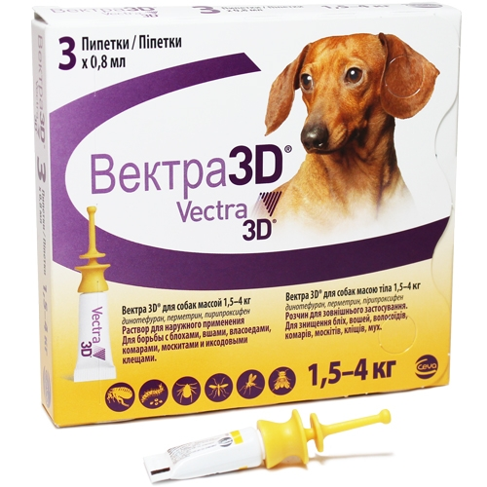
Вектра 3D Капли для собак от блох, клещей и комаров
Свойства
Выгода
1
Содержит перметрин
Динотефуран в составе
Пирипроксифен (аналог гормона роста насекомых)
Препарат обладает контактным действием
Уникальная форма пипетки
который вызывает паралич и последующую гибель эктопаразитов, а также обладает репеллентным действием
нарушает работу нервной системы членистоногих, усиливает действие перметрина
нарушает процесс развития личинок, предотвращает появление половозрелых насекомых на животных и в местах их содержания
не всасывается в кровь, действует сразу после попадания насекомых и клещей на кожу или шерсть собаки
обеспечивает максимальное удобство применения препарата
2
3
4
Вектра 3D Капли для собак от блох, клещей и комаров
5

